Slide 1
응용 SW 엔지니어링 향상
(C 언어)
전 민 호

Slide 2
Contents
조건문
반복문
선택문

Slide 3
조건문
(조건적 실행과 흐름의 분기)

Slide 4
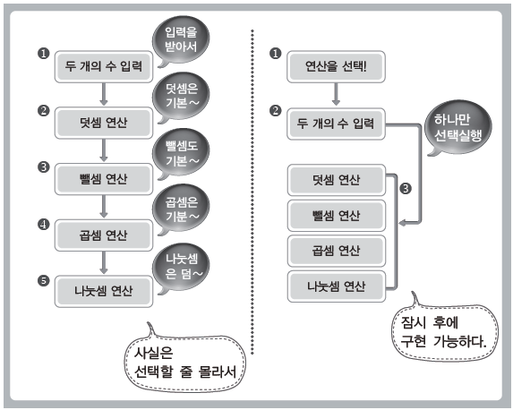
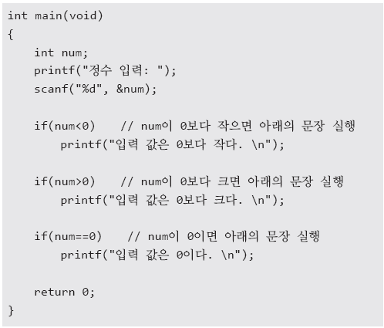


조건문
흐름의 분기가 필요한 이유
분기하지 못하면 프로그램 사용자는 사칙연산 중 하나를 선택하지 못한다!
실행결과1
프로그램을 구현하다 보면 상황에 따라서 선택적으로 실행해야 하는 영역도 존재하기 마련!
실행결과2

Slide 5
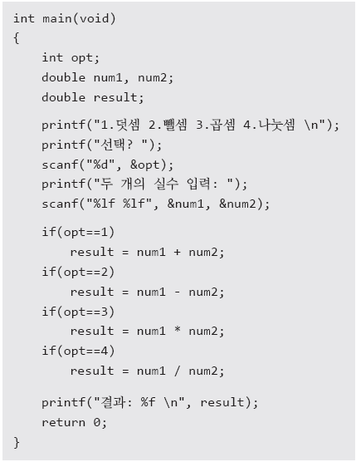
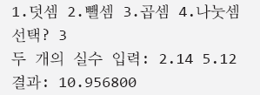
조건문
If문을 이용한 계산기 프로그램
이제 계산기 프로그램에 실질적으로 더 가까운 형태가 되었다.
프로그램 구성상 사칙연산 중 하나만 실행이 된다. 그럼에도 불구하고 프로그램 사용자가 덧셈연산을 선택할지라도 총 4번의 조건검사(if문을 통한)를 진행한다는 불합리한 점이 존재한다.
이러한 불합리한 점의 해결에 사용되는 것이 if~else문이다.
실행결과

Slide 6
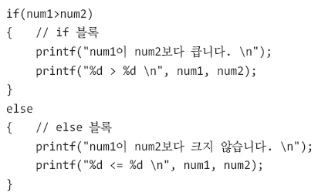
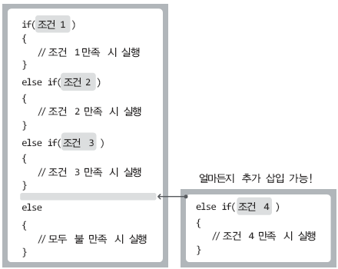
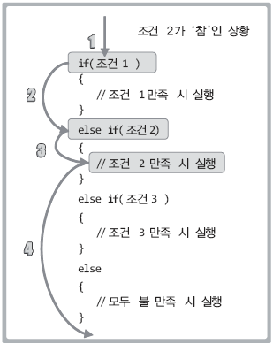
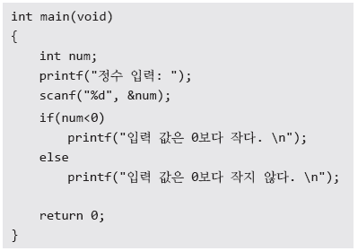

조건문
If~else 문을 이용한 흐름의 분기
num1이 num2보다 크면 실행
num1이 num2보다 크지 않으면 실행
if...else if...else문의 구성
실행결과
if~else문은 하나의 문장임에 주목하자!
따라서 if와 else 사이에 다른 문장이 삽입될 수 없다.
if...else if...else문의 흐름

Slide 7
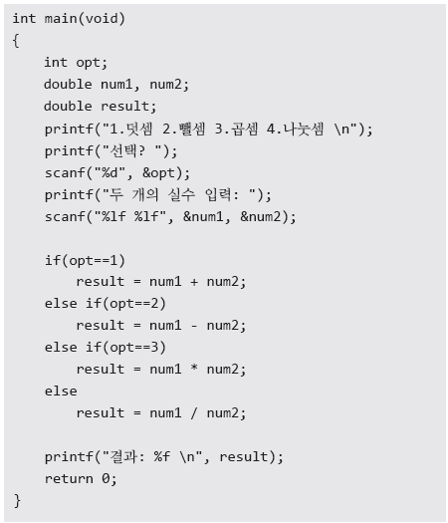
조건문
If~else 문을 이용한 흐름의 분기
합리적으로 완성된 사칙연산 계산기 프로그램

Slide 8
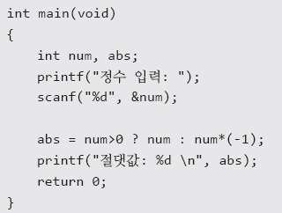




조건문
조건 연산자: 피연산자가 3개!!
(삼 항 연산자)
조건이 참이면 data1 반환, 거짓이면 data2 반환
num1>num2가 참이면
num1>num2가 거짓이면
실행결과

Slide 9
반복문

Slide 10

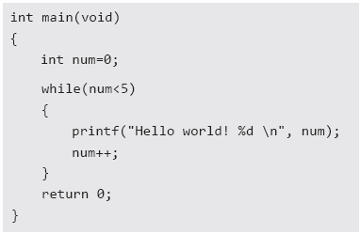

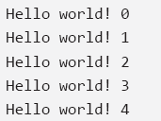
반복문
반복문의 이해와 while 문
int main(void)
{
int num=0;
while(num<5)
{
printf("Hello world! %d \n", num);
num++;
}
return 0;
}
∙ 반복문이란
하나 이상의 문장을 두 번 이상 반복 실행하기 위해서 구성하는 문장
∙ 반복문의 종류
while, do~while, for
반복의 대상이 한 문장이면 중괄호 생략 가능
while 반복문
int main(void)
{
int num=0;
while(num<5)
{
printf("Hello world! %d \n", num);
num++;
}
return 0;
}
반복의 목적이 되는 대상
변수 num은 반복의 횟수를 조절하기 위한 것!
중괄호 내부 반복영역
들여쓰기를 한 것과 하지 않은 것의 차이가 쉽게 눈에 들어온다!

Slide 11
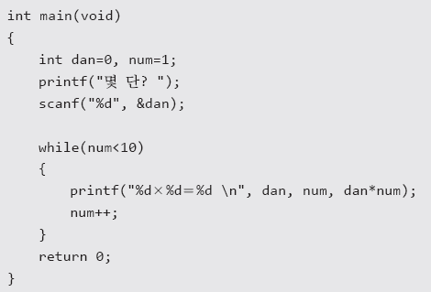
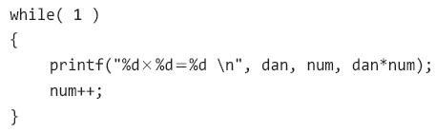
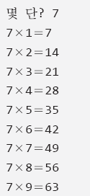
반복문
구구단의 출력
무한루프 is 지옥의 시작
숫자 1은 ‘참’을 의미하므로 반복문의 조건은 계속해서 ‘참’이 된다.
이렇듯 반복문의 탈출조건이 성립하지 않는 경우 무한루프를 형성한다고 한다.
이러한 무한루프는 실수로 만들어지는 경우도 있지만, break문과 함께 유용하게 사용되기도 한다.
다만 원하지 않는 경우의 무한 루프는 지옥을 선사한다.
실행결과
구구단은 반복문을 이해하는데 사용되는 대표적인 예제이다.
이후에 반복문의 중첩에서는 구구단 전체를 출력하는 예제를 접한다.

Slide 12
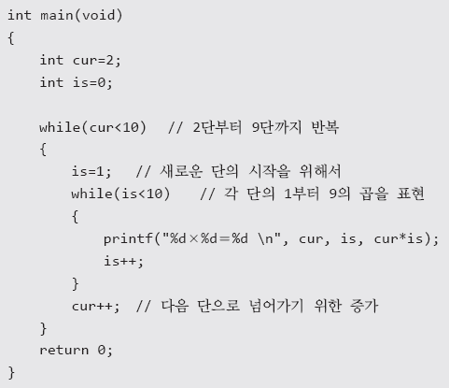
반복문
중첩 while문
while문 안에 while문이 존재하는 상태를 의미한다. 아래의 예제에서는 while문을 중첩시켜서 구구단 전체를 출력한다. 이 예제를 통해서 중첩된 while문의 코드 흐름을 이해하자.
바깥쪽 while문
안쪽 while문

Slide 13
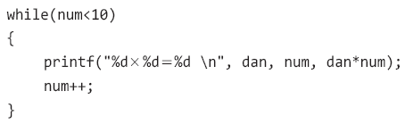
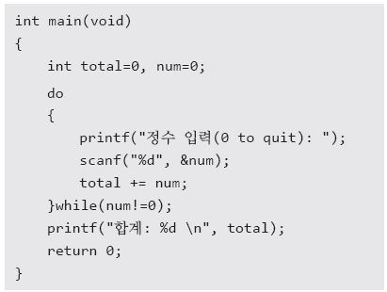
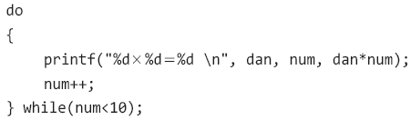
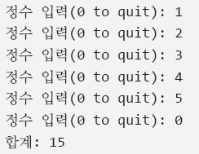
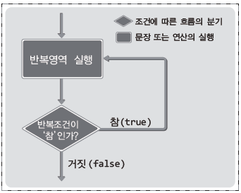
반복문
do~while문
동일한 횟수를 반복하는 반복문
실행결과
최소한 1회 이상 실행되어야 하는 반복문은
do~while문으로 구성하는 것이 자연스럽다.
do~while문의 순서도

Slide 14
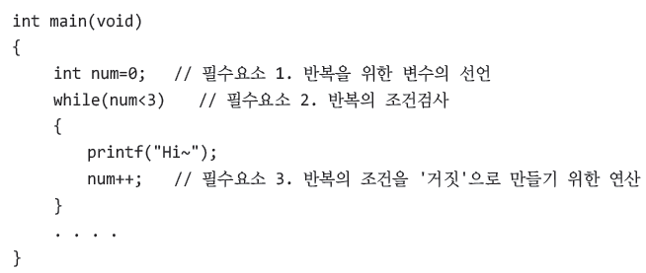
반복문
반복문의 필수 3요소
정해진 횟수의 반복을 위해서는 하나의 변수가 필요하다.
그 변수를 기반으로 하는 조건검사가 필요하다.
조건검사가 false가 되게 하기 위한 연산이 필요하다.
위의 while문에서 보이듯이 반복문에 필요한 세 가지 요소가 여러 행에 걸쳐서 분산되어 있다.
따라서 반복의 횟수가 바로 인식 불가능하다.
이 세 가지를 한 줄에 표시하도록 돕는 것이 for문이다.

Slide 15
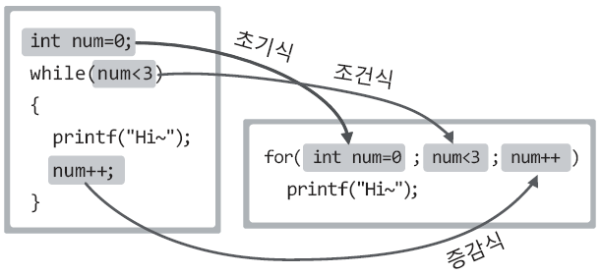
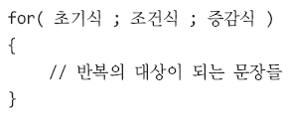
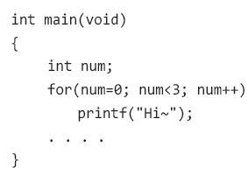
반복문
For문의 구조와 이해
일부 컴파일러는 여전히 초기식에서의 변수 선언을 허용하지 않는다.
for문의 반복영역도 한 줄이면 중괄호 생략 가능!

Slide 16
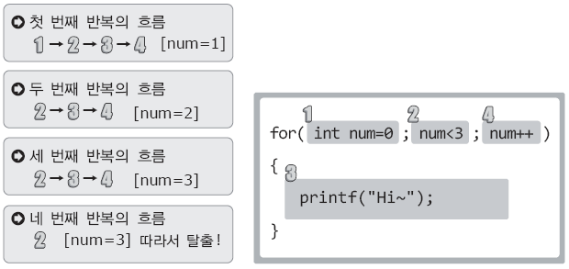
반복문
For문의 구조와 이해
for문의 구성요소
√ 초기식 본격적으로 반복을 시작하기에 앞서 딱 한번 실행된다.
√ 조건식 매 반복의 시작에 앞서 실행되며, 그 결과를 기반으로 반복유무를 결정!
√ 증감식 매 반복실행 후 마지막에 연산이 이뤄진다.
for문 흐름의 핵심
int num=0에 해당하는 초기화는 반복문의 시작에 앞서 딱 1회 진행!
num<3에 해당하는 조건의 검사는 매 반복문의 시작에 앞서 진행!
num++에 해당하는 증감연산은 반복영역을 실행한 후에 진행!

Slide 17
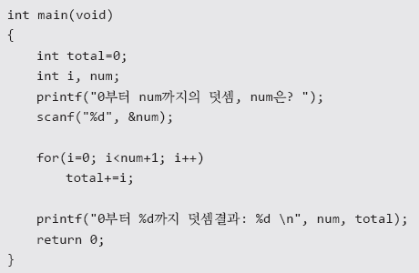

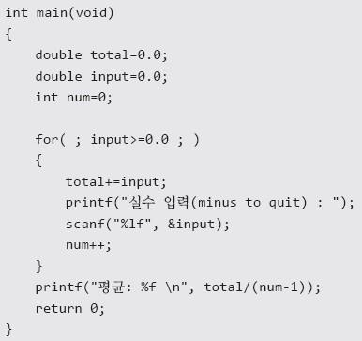
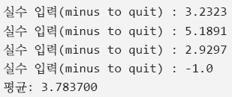
반복문
예제를 통한 For문의 이해
실행결과
다양한 예제를 통해서 for문에 익숙해지자!
오른쪽 예제에서 보이듯이 불필요하다면, 초기식, 조건식, 증감식을 생략할 수 있다.
단 조건식을 생략하면 참으로 인식이 되어 무한루프를 형성하게 된다.
실행결과

Slide 18
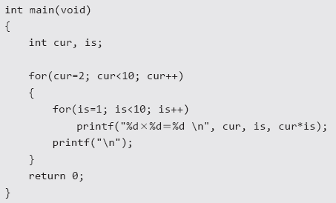
반복문
중첩 for 문
for문의 중첩은 while, do~while문의 중첩과 다르지 않다.
구구단 전체를 출력하는 왼편의 예제를 통해서 for문의 중첩을 이해하자.

Slide 19
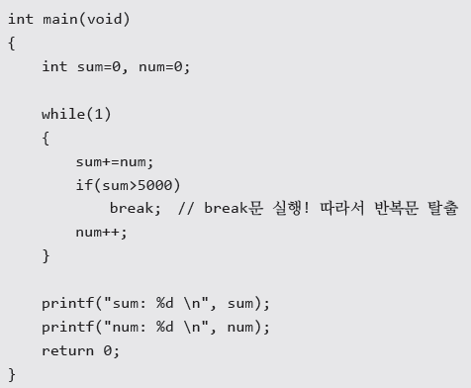

반복문
반복문의 생략과 탈출!!
break문은 자신을 감싸는 반복문 하나를 빠져 나간다.
if문과 함께 사용이 되어서 특정 조만이 만족될 때 반복문을 빠져나가는 용도로 주로 사용된다.
실행결과

Slide 20
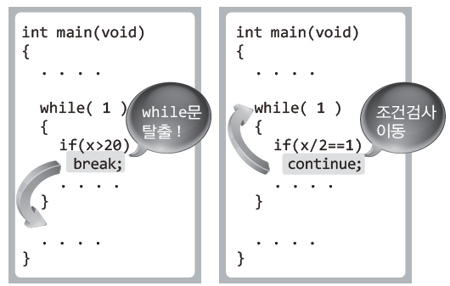
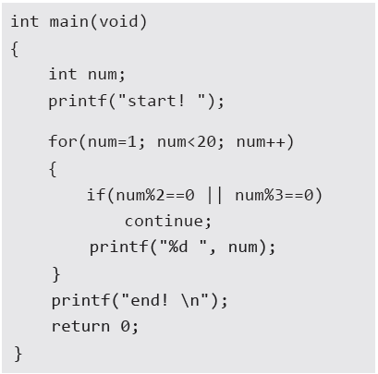

반복문
반복문의 생략과 탈출!!
continue문은 반복문을 빠져나가지 않는다!
다만 반복조건을 확인하러 올라갈 뿐이다.
그리고 반복조건이 여전히 ‘참’이라면 반복영역을 처음부터 실행하게 된다.
실행결과

Slide 21
선택문

Slide 22
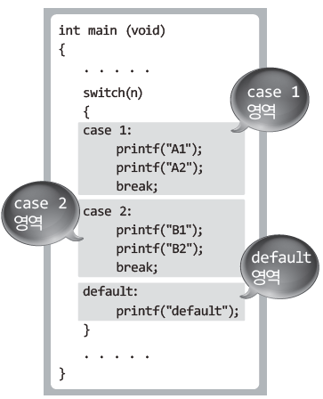
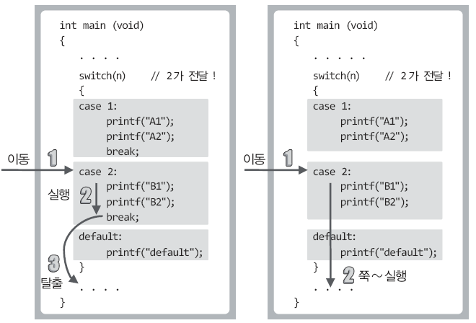
선택문
Switch문의 구성과 기본 기능
switch문의 기본구성
삽입되어 있는 break문이 갖는 의미

Slide 23
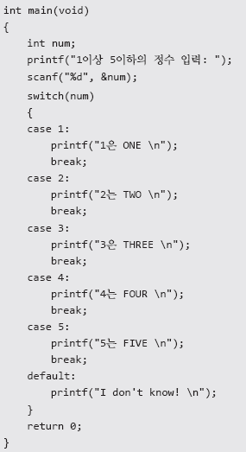
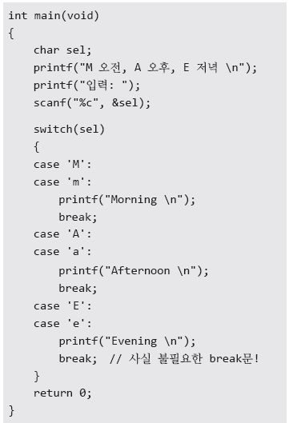




선택문
Switch문 예제
실행결과1
오른쪽의 예제와 같은 경우 다음과 같이 두 case 레이블을 한 줄에 같이 표시하기도 한다.
case ‘M’: case ‘m’:
. . . . .
case ‘A’: case ‘a’:
. . . . .
case ‘E’: case ‘e’:
. . . . .
실행결과2
실행결과3
실행결과

Slide 24
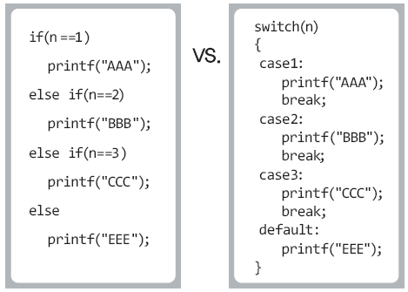
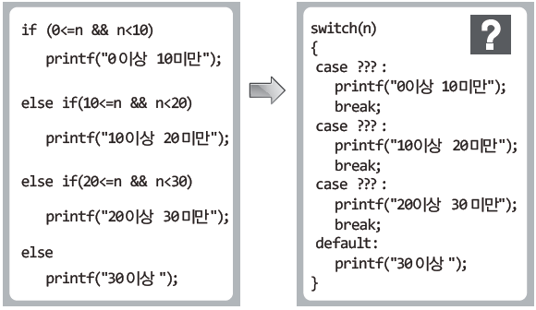
선택문
Switch문과 if문의 비교
if...else if...else보다 switch문을 선호한다.
switch문이 더 간결해 보이기 때문이다.
모든 if...else if...else문을 switch문으로
대체할 수 있는 것은 아니다.

Slide 25
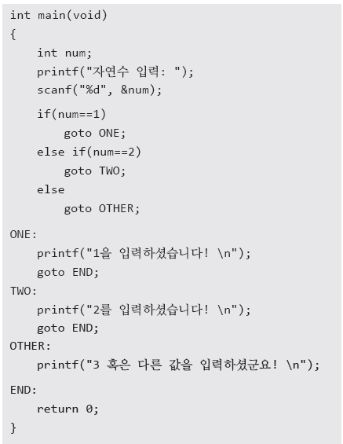
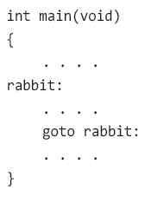

선택문
goto
위치를 표시하는 rabbit 레이블
레이블 rabbit으로 무조건 이동!
goto는 단점이 많다. 따라서 이해는 하되 활용은 하지 말자!
실행결과

